Slide 1

UỶ BAN NHÂN DÂN PHƯỜNG VIỆT HƯNG
TRƯỜNG MẦM NON VIỆT HƯNG
LĨNH VỰC PHÁT TRIỂN NGÔN NGỮ
Đề tài: Làm quen chữ cái p,q
Lứa tuổi: 5-6 tuổi
LỚP MGL A3

Slide 2
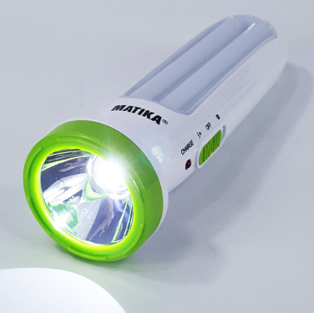
®Ìn pin

Slide 3
®
e
n
p
i
n

Slide 4
p

Slide 6
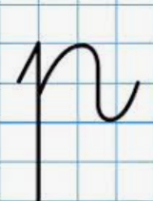
p
P

Slide 7
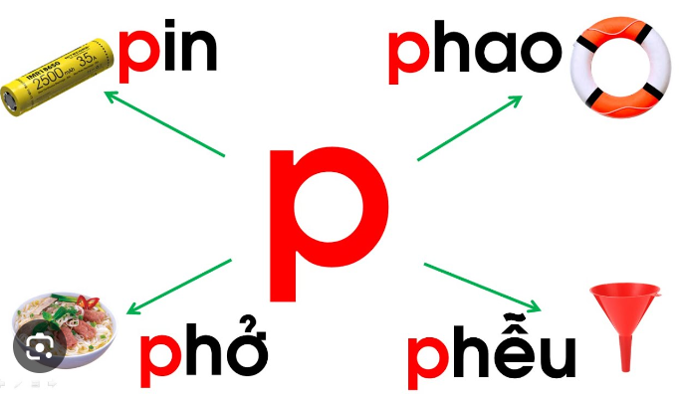

Slide 8
q

Slide 10
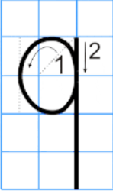
q
Q

Slide 11
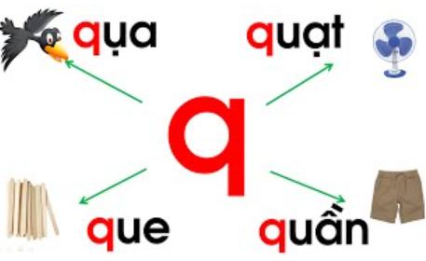

Slide 12
p
q

Slide 14

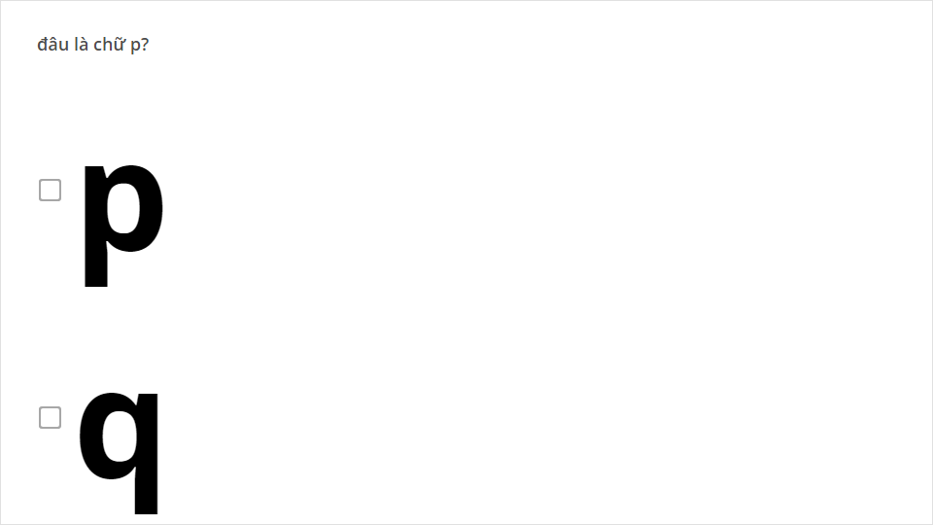
Bài tập
Click the Quiz button to edit this object

